Slide 1
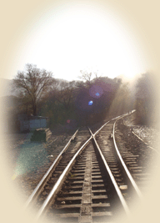
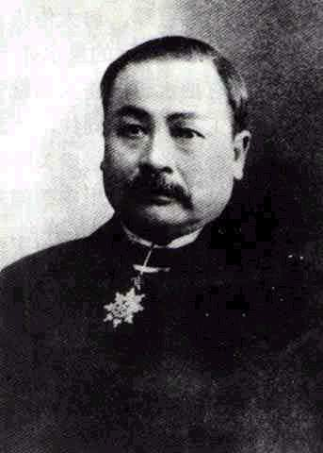


詹天佑
无锡市新区坊前实验小学 华娟凤

Slide 2
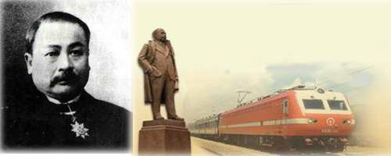
詹天佑是我国 的 工程师。
杰出
爱国

Slide 3

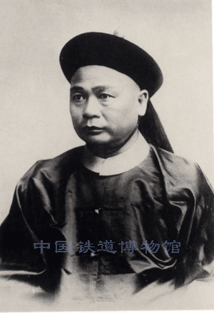
请快速默读课文4～6自然段，一边读一边感悟：詹天佑在修筑京张铁路中的哪些细节表现出他“杰出”和“爱国”的品质？
方法引路：
1.边读边划关键句段；
2.圈出自己特别有感触的词语，写写批注；
3.和同桌相互交流自己的感悟。

Slide 4

詹天佑不怕困难，也不怕嘲笑，毅然接受了任务，马上开始勘测线路。哪里要开山，哪里要架桥，哪里要把陡坡铲平，哪里要把弯度改小，都要经过勘测，进行周密计算。詹天佑经常勉励工作人员说：“我们的工作首先要精密，不能有一点儿马虎，‘大概’，‘差不多’，这类说法不应该出自工程人员之口。”他亲自带着学生和工人，扛着标杆，背着经纬仪，在峭壁上定点、测绘。塞外常常狂风怒号，黄沙满天，一不小心还有坠入深谷的危险。不管条件怎样恶劣，詹天佑始终坚持在野外工作。白天，他攀山越岭，勘测线路，晚上，他就在油灯下绘图，计算。为了寻找一条合适的线路，他常常请教当地的农民。遇到困难，他总是想：这是中国人自己修筑的第一条铁路，一定要把它修好；否则，不但惹外国人讥笑，还会使中国的工程师失掉信心。

Slide 5
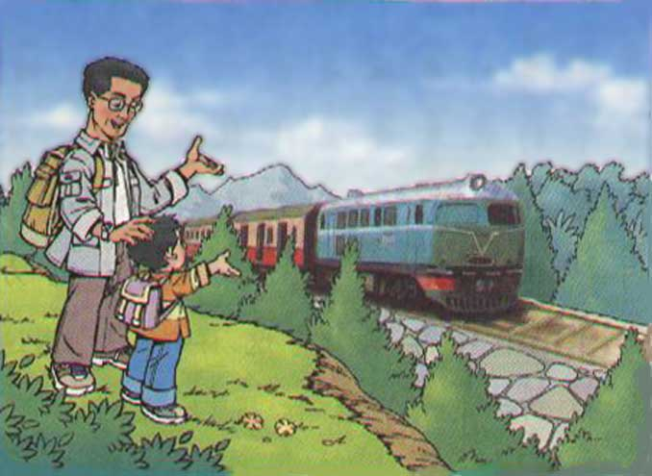
詹天佑不怕困难，也不怕嘲笑，毅然接受了任务，马上开始勘测线路。哪里要开山，哪里要架桥，哪里要把陡坡铲平，哪里要把弯度改小，都要经过勘测，进行周密计算。詹天佑经常 工作人员说：“我们的工作首先要精密，不能有一点儿马虎，‘大概’，‘差不多’，这类说法不应该出自工程人员之口。”
勉励

Slide 6
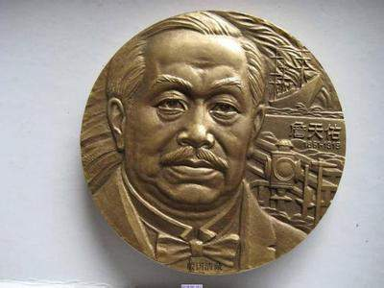
一天傍晚，猛烈的西北风卷着沙石在八达岭一带呼啸怒吼，刮得人睁不开眼睛。测量队急着结束工作，匆匆填了一个测得的数字，就从岩壁上爬下来。詹天佑疑惑地问：“数据准确吗”？“差不多。”测量队员回答说。詹天佑严肃地说：“我们的工作首先要精密，不能有一点儿马虎，‘大概’，‘差不多’，这类说法不应该出自工程人员之口。”接着，他背起仪器，冒着风沙，重新吃力地攀到岩壁上，认真地复勘了一遍，修正了一个误差。而一旦按原来的数据办事，将带来巨大的损失。

Slide 7
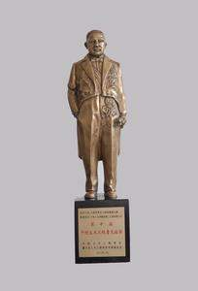
他亲自带着学生和工人，扛着标杆，背着经纬仪，在峭壁上定点、构图。塞外常常是狂风怒号，黄沙满天，一不小心还有坠入深谷的危险。不管条件怎样恶劣，詹天佑始终坚持在野外工作。白天，他攀山越岭，勘测线路，晚上，他就在油灯下绘图，计算。为了寻找一条合适的线路，他常常请教当地的农民。

Slide 8
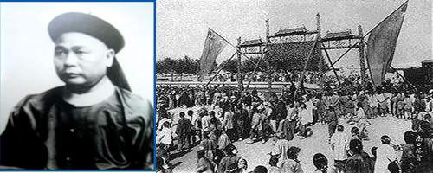
遇到 ，他总是想：这是中国人自己修筑的第一条铁路，一定要把它修好；否则，不但惹外国人讥笑，还会使中国的工程师失掉信心。
困难

Slide 9
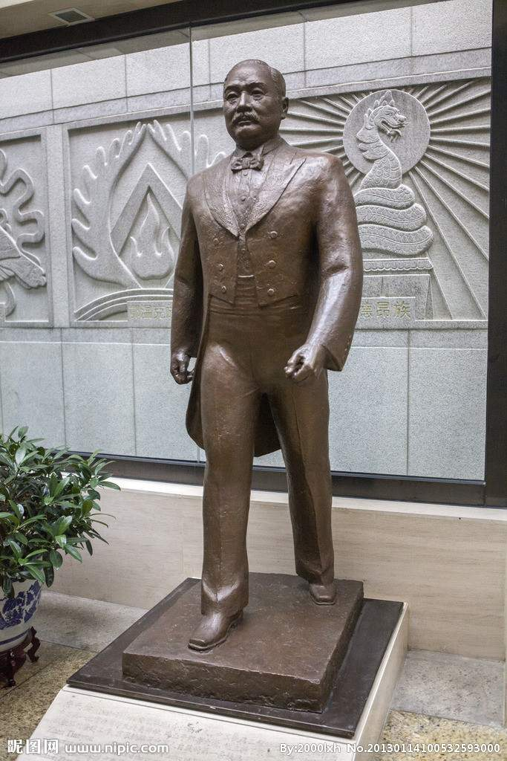
原来从南口往北过居庸关到八达岭，一路都是高山深涧，悬崖峭壁。
塞外常常狂风怒号，黄沙满天，一不小心还有坠入深谷的危险。
居庸关山势高，岩层厚。
八达岭隧道长1100米，有居庸关隧道的三倍长。
铁路经过青龙桥附近，坡度特别大。

Slide 10
遇到 ，他总是想：这是中国人自己修筑的第一条铁路，一定要把它修好；否则，不但惹外国人讥笑，还会使中国的工程师失掉信心。
困难

Slide 11
▲慈禧太后为修颐和园每年不惜数千万金，但不愿为修路出钱。京张铁路经费被控制在英国汇丰银行手中。正当进入第二段工程时，汇丰银行故意刁难，拖付工钱，造成误工。
▲帝国主义乘机欺凌，他们派人打扮成猎人的模样，在詹天佑修筑铁路的地段巡视，以便随时看中国人出洋相。
▲铁路要经过皇室亲戚的坟地，皇亲国戚率众闹事，要求改道。詹天佑忍辱负重，花费许多时间跟权贵周旋，终于让铁路从墓墙外通过。
▲和詹天佑一起修筑铁路的好友，有的坠入深涧，不幸牺牲；有的不堪重负，中途逃跑；最让詹天佑感到痛心的是，女婿被绑架，心爱的女儿不幸身亡。

Slide 12
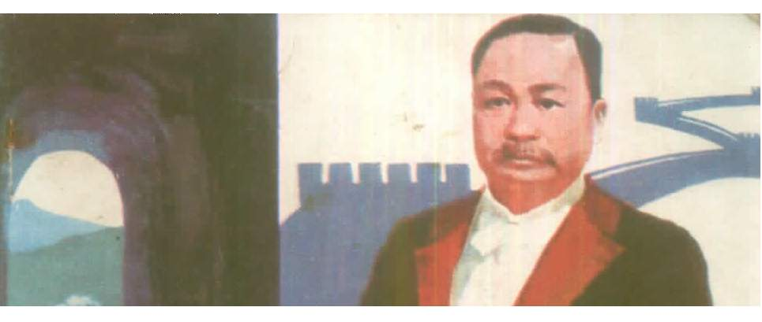
铁路要经过很多高山，就不得不开凿隧道，其中数居庸关和八达岭两个隧道的工程最艰巨。居庸关山势高，岩层厚，詹天佑决定采用从两端同时向中间凿进的办法。山顶的泉水往下渗，隧道里满是泥浆。工地上没有抽水机，詹天佑就带头挑着水桶去排水。他常常跟工人们同吃同住，不离开工地。八达岭隧道长1100米，有居庸关隧道的三倍长。他跟老工人一起商量，决定采用竖井开凿法。先从山顶往下打一口竖井，再分别向两头开凿，两头也同时施工，把工期缩短了一半。

Slide 13
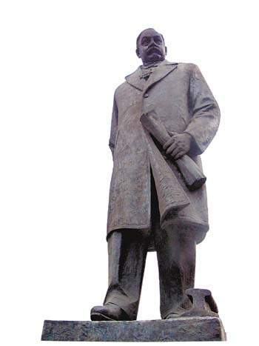

居庸关
两端凿进法
八达岭
竖井开凿法

Slide 14
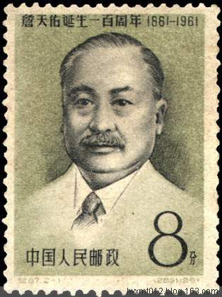
居庸关
竖井开凿法
八达岭
两端凿进法

Slide 15
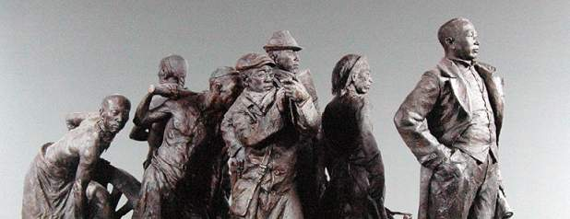
铁路经过青龙桥附近，坡度特别大。火车怎么才能爬上这样的陡坡呢？詹天佑顺着山势，设计了一种“人”字形线路。北上的列车到了南口就用两个火车头，一个在前面拉，一个在后面推。过青龙桥，列车向东北前进，过了“人”字形线路的岔道口就倒过来，原先推的火车头拉，原先拉的火车头推，使列车折向西北前进。这样一来，火车上山就容易多了。

Slide 16
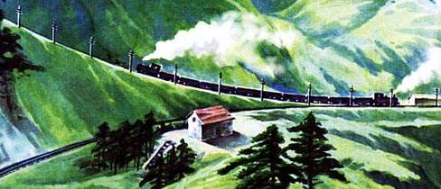
北上的列车到了南口就用两个火车头，一个在前面拉，一个在后面推。过青龙桥，列车向东北前进，过了“人”字形线路的岔道口就倒过来，原先推的火车头拉，原先拉的火车头推，使列车折向西北前进。这样一来，火车上山就容易多了。

Slide 17
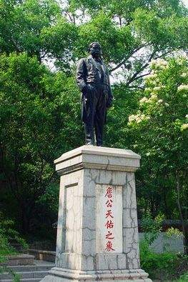
这条铁路不满四年就全线竣工了，比原来的计划提早两年。这件事给了藐视中国的帝国主义者一个有力的回击。今天，我们乘火车去八达岭，过青龙桥车站，可以看到一座铜像，就是詹天佑。许多到中国来游览的外宾，看到詹天佑留下的伟大工程，都赞叹不已。

Slide 18
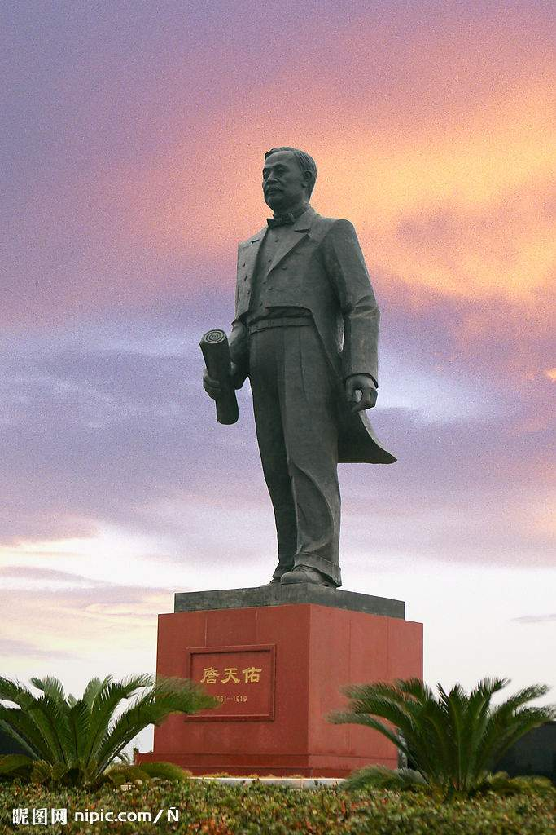
面对我国杰出的爱国工程师詹天佑爷爷高大的铜像，我想对______(詹天佑本人、工作人员、亲友、其他国人或帝国主义者等)说……
可以选用课文中词语：
阻挠 要挟 嘲笑 藐视 毅然 高山深涧 悬崖峭壁
狂风怒号 竣工 回击
赞叹不已 爱国 杰出

Slide 19
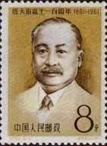
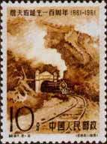
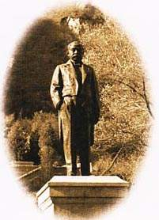
1905——2013
百年沧桑
可以改变很多很多
但，詹天佑用生命书写的“人”字
永远留在了华夏大地
纪念一条铁路
是为了牢记一段历史
缅怀一位伟人
更为了传承一种精神
请从现在做起
为中华之腾飞而努力

Slide 20
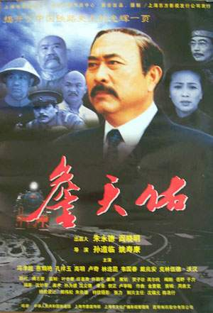
作业（任选一题）
1、制作詹天佑的人物卡片。
2、如果詹天佑被评为“感动中国世纪人物”，请为他设计一个颁奖词。
3、阅读一些爱国志士的书籍、故事，办一期手抄报。

